Slide 1

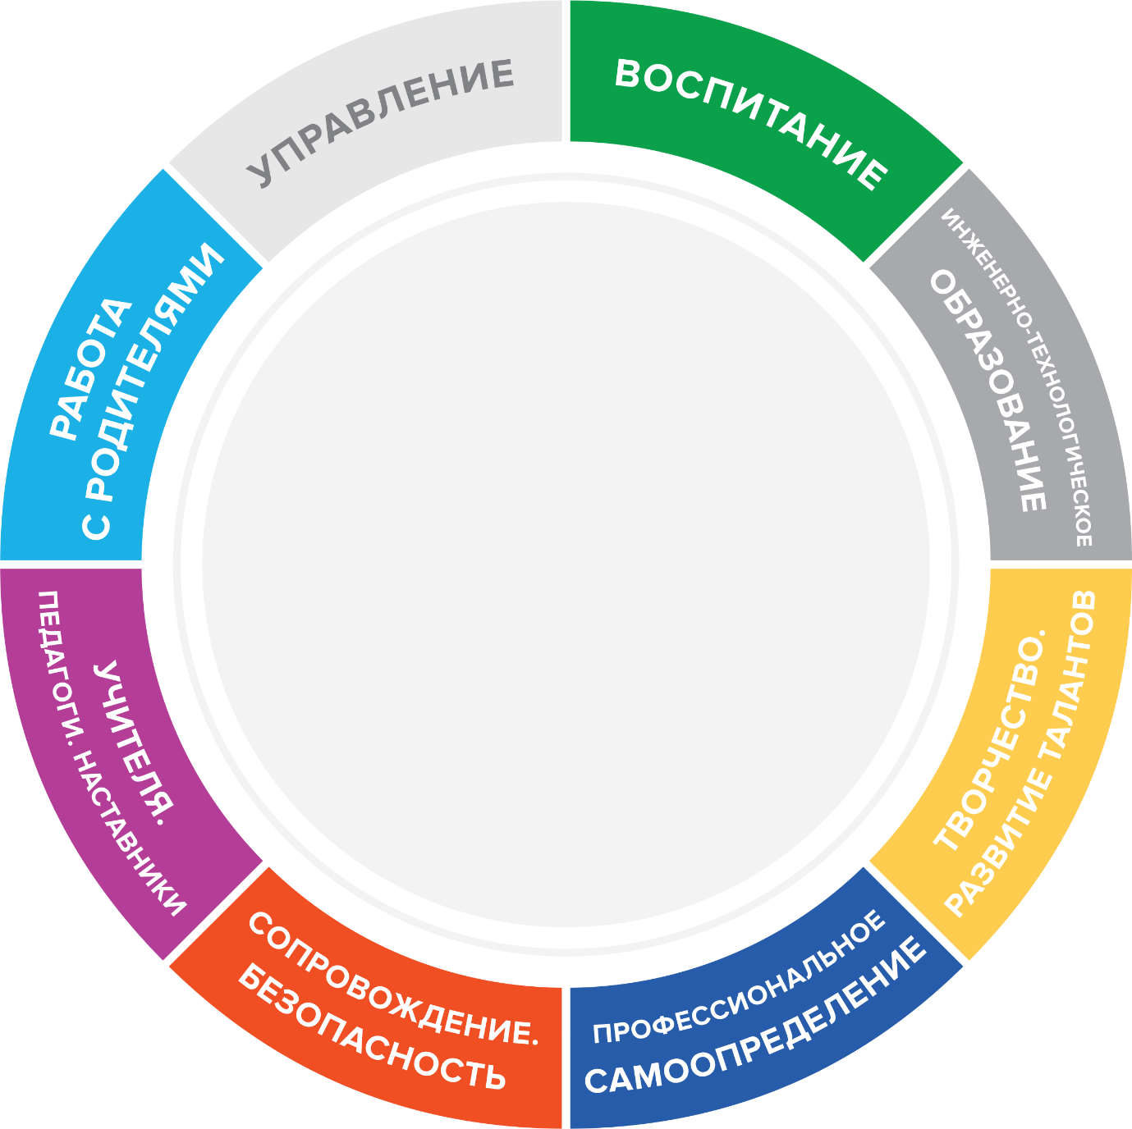
Круглый стол «Актуальные вопросы преемственности дошкольного и начального образования»
22-24 АВГУСТА
2024 ГОДА | ТОМСК
Русан Татьяна Семёновна, старший преподаватель ЦДиНО ТОИПКРО
FORUM.TOIPKRO.RU/AVGUSTPRO
VK.COM/AUGUSTPRO2024

Slide 2
Обсуждение вопросов:
Мастер-класс «Элементы каллиграфии в преемственности начального и дошкольного образования» (Глухова Т.А., г. Барнаул)
Модель преемственности ДОУ и школы (МАДОУ №73 г. Томска, МАОУ Заозерная СОШ №16 г. Томска)
Реализация модели преемственности в рамках инновационного проекта «Качественная школа/Quality School (QS)» (МБДОУ Детский сад «Рябинка» КВ п. Зональная станция Томского района Томской области)
Система работы по преемственности детского сада и начальной школы в условиях современной системы образования (МАДОУ №93 г. Томска)
Современные подходы и методики в формировании предпосылок универсальных учебных действий у дошкольников (МАОУ СОШ №30 г. Томска)
Выстраивание образовательной цепочки "Детский сад - школа" на основе единых целевых ориентиров (работе МБОУ «Рассветовская СОШ Томского района»)
Преемственность от А до Я (МАОУ прогимназия «Кристина» г. Томска)

Slide 3






Нормативно - правовая база по вопросу преемственности между ДОУ и начальным звеном школы
Федеральный закон от 29.12.2012 N 273-ФЗ(ред. от 03.07.2016, с изм. от 19.12.2016)"Об образовании в Российской Федерации"(с изм. и доп., вступ. в силу с 01.01.2017)
•Семейный кодекс РФ от 29.12.1995 N 223-ФЗ (ред. от 28.03.2017)
•Конвенция о правах ребенка принята резолюцией Генеральной Ассамблеи ООН от 20 ноября 1989 года.
•Концепция содержания непрерывного образования (дошкольное и начальное звено) Утверждена Федеральным координационным советом по общему образованию Министерства образования РФ 17.06.2003 г.
•Методическое письмо Министерства Образования РФ №35-М от 25.03 1994 «об организации преемственности в программах дошкольного и начального общего образования»
•Письмо министерства Образования РФ № 237/23-16 от 09.08.2000 «О построении преемственности в программах дошкольного образования и начальной школы»
•Договор с родителями
• Образовательная Программа дошкольного образования

Slide 4
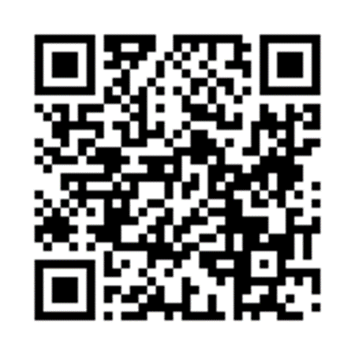

ТОИПКРО – федеральная инновационная площадка
проект «Quality School (QS)»
период реализации проекта
03.08.2021-30.09.2024

Slide 5
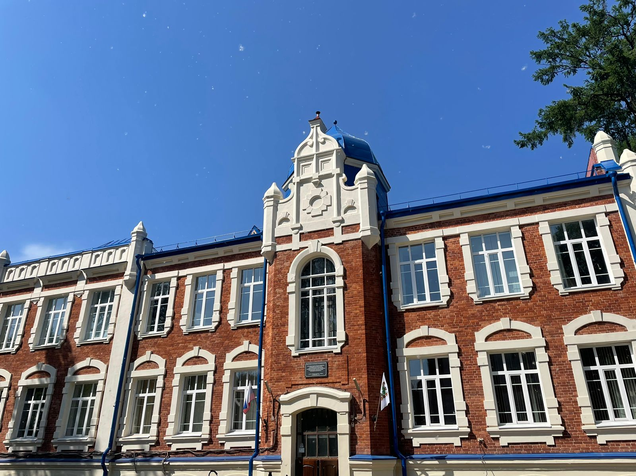
ТОИПКРО – федеральная инновационная площадка
проект «Quality School (QS)»

Slide 6

КОНЦЕПЦИЯ НЕПРЕРЫВНОГО ОБРАЗОВАНИЯ
Задачи на дошкольной ступени:
приобщение детей к ценностям здорового образа жизни;
обеспечение эмоционального благополучия каждого ребенка, развитие его положительного самоощущения;
развитие инициативности, любознательности, произвольности, способности к творческому самовыражению;
формирование различных знаний об окружающем мире, стимулирование коммуникативной, познавательной, игровой и др. активности детей в различных видах деятельности;
развитие компетентности в сфере отношений к миру, к людям, к себе;
включение детей в различные формы сотрудничества (со взрослыми и детьми разного возраста).

Slide 7
КОНЦЕПЦИЯ НЕПРЕРЫВНОГО ОБРАЗОВАНИЯ
Задачи на ступени начальной школы:
осознанное принятие ценностей здорового образа жизни и регуляция своего поведения в соответствии с ними;
готовность к активному взаимодействию с окружающим миром;
желание и умение учиться, готовность к образованию в основном звене школы и самообразованию;
инициативность, самостоятельность, навыки сотрудничества в разных видах деятельности;
совершенствование достижений дошкольного развития (на протяжении всего начального образования);
специальная помощь по развитию сформированных в дошкольном детстве качеств;
индивидуализация процесса обучения, особенно в случаях опережающего развития или отставания.

Slide 8

Что такое преемственность?
Преемственность- успешность перехода ребенка от одной ступени развития к другой с тем багажом знаний, умений и качеств, которые были сформированы на предыдущем этапе развития.

Slide 9

Цель:
обеспечить полноценное, личностное развитие, благополучие ребенка в переходный период от дошкольного воспитания к школе, направленное на перспективное формирование личности ребенка с опорой на его предыдущий опыт и накопленные знания.

